Slide 1
真犹太人（罗2:17-29）

Slide 2
罗马书2:17-20
你称为犹太人，又倚靠律法，且指着 神夸口；既从律法中受了教训，就晓得 神的旨意，也能分别是非；又深信自己是给瞎子领路的，是黑暗中人的光，是蠢笨人的师傅，是小孩子的先生，在律法上有知识和真理的模范。

Slide 3
罗马书2:17-20
你称为犹太人，又倚靠律法，且指着 神夸口；既从律法中受了教训，就晓得 神的旨意，也能分别是非；又深信自己是给瞎子领路的，是黑暗中人的光，是蠢笨人的师傅，是小孩子的先生，在律法上有知识和真理的模范。

Slide 4
罗马书2:17-20
你称为犹太人，又倚靠律法，且指着 神夸口；既从律法中受了教训，就晓得 神的旨意，也能分别是非；又深信自己是给瞎子领路的，是黑暗中人的光，是蠢笨人的师傅，是小孩子的先生，在律法上有知识和真理的模范。

Slide 5
罗马书2:17-20
你称为犹太人，又倚靠律法，且指着 神夸口；既从律法中受了教训，就晓得 神的旨意，也能分别是非；又深信自己是给瞎子领路的，是黑暗中人的光，是蠢笨人的师傅，是小孩子的先生，在律法上有知识和真理的模范。

Slide 6
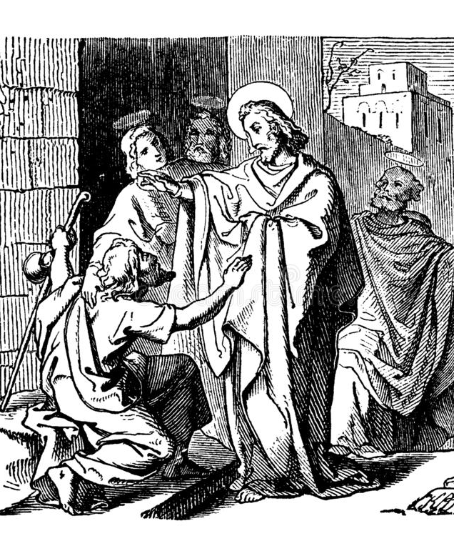
一、夸口的，当指着主夸口！

Slide 7
罗马书2:21-24
你既是教导别人，还不教导自己吗？你讲说人不可偷窃，自己还偷窃吗？ 你说人不可奸淫，自己还奸淫吗？你厌恶偶像，自己还偷窃庙中之物吗？你指着律法夸口，自己倒犯律法、玷辱 神吗？神的名在外邦人中，因你们受了亵渎，正如经上所记的。

Slide 8
罗马书2:21-24
你既是教导别人，还不教导自己吗？你讲说人不可偷窃，自己还偷窃吗？ 你说人不可奸淫，自己还奸淫吗？你厌恶偶像，自己还偷窃庙中之物吗？你指着律法夸口，自己倒犯律法、玷辱 神吗？神的名在外邦人中，因你们受了亵渎，正如经上所记的。

Slide 9
二、你厌恶偶像，自己还偷窃庙中之物吗？

Slide 10
浪子回头(路加15章)
小儿子对父亲说：『父亲，请你把我应得的家业分给我。』。。。
儿子说：『父亲！我得罪了天，又得罪了你；从今以后，我不配称为你的儿子。』

Slide 11
浪子回头
大儿子却生气，不肯进去；他父亲就出来劝他。他对父亲说：『我服事你这多年，从来没有违背过你的命，你并没有给我一只山羊羔，叫我和朋友一同快乐。但你这个儿子和娼妓吞尽了你的产业，他一来了，你倒为他宰了肥牛犊。』

Slide 12
浪子回头
父亲对他说：『儿啊！你常和我同在，我一切所有的都是你的；只是你这个兄弟是死而复活、失而又得的，所以我们理当欢喜快乐。』

Slide 13
罗马书2:25-29
你若是行律法的，割礼固然于你有益；若是犯律法的，你的割礼就算不得割礼。所以那未受割礼的，若遵守律法的条例，他虽然未受割礼，岂不算是有割礼吗？而且那本来未受割礼的，若能全守律法，岂不是要审判你这有仪文和割礼竟犯律法的人吗？

Slide 14
罗马书2:25-29
因为外面作犹太人的，不是真犹太人；外面肉身的割礼，也不是真割礼。惟有里面作的，才是真犹太人；真割礼也是心里的，在乎灵，不在乎仪文。这人的称赞不是从人来的，乃是从 神来的。

Slide 15
三、惟有里面作的，才是真犹太人

Slide 16
效法基督
人若说他住在主里面，就该自己照主所行的去行。
（约翰一书2:6）

